Slide 1
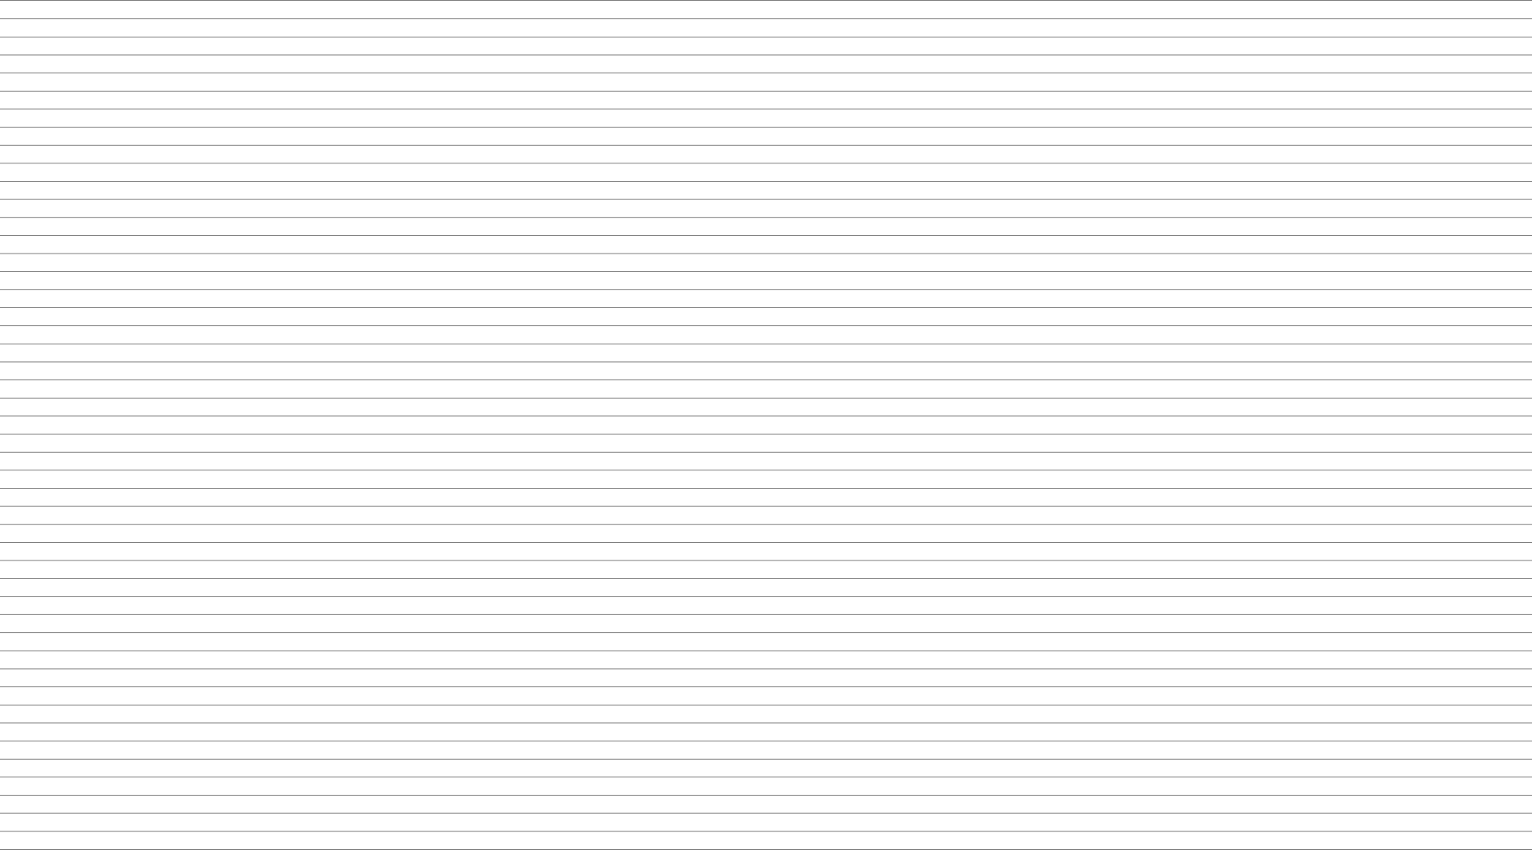
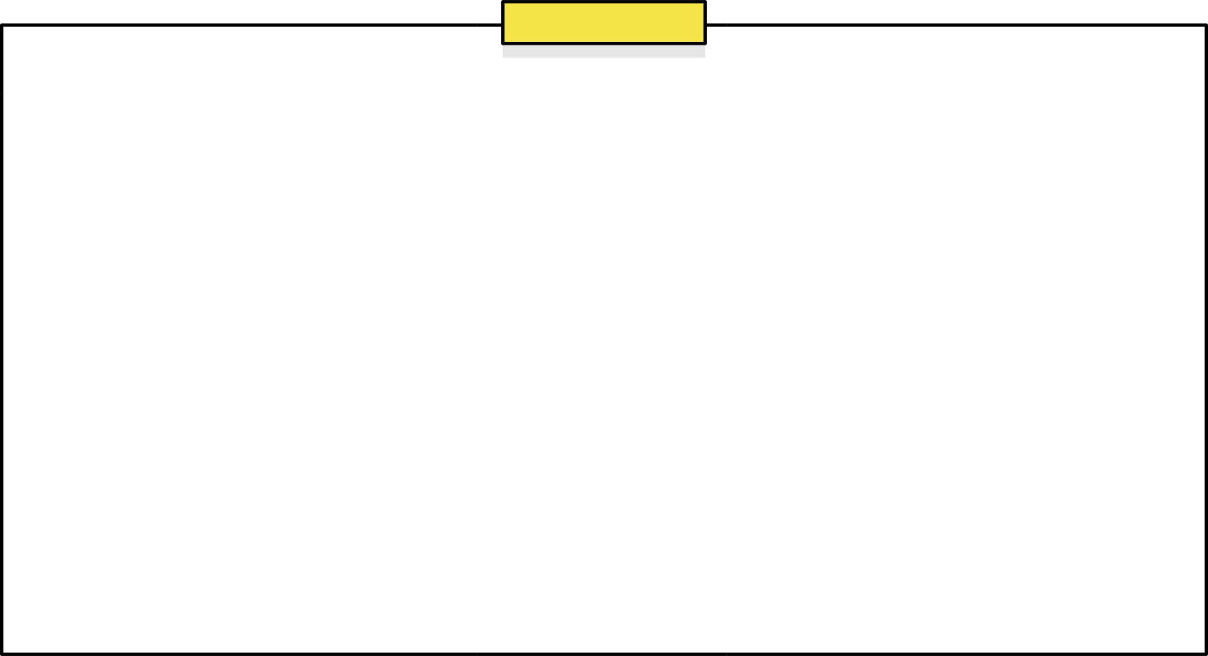


표지
2025.04.25
빅데이터 검색엔진
장애인 복지시설 주변의 의료 접근성 분석 -
구선민, 변초은, 정재은
https://github.com/FUlcho23/Kibana-Driven_Medical_Info_Explorer.git
Notes:
프로젝트 이름 소개

Slide 2

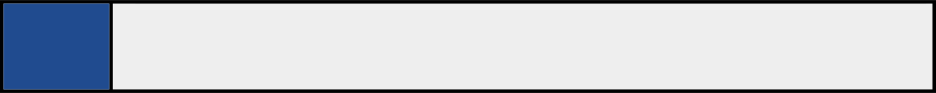




목차
INDEX
목차
개요
팀 구성 및 역할 배분
수행절차
수행 경과
자체평가
Notes:
목차 소개

Slide 3
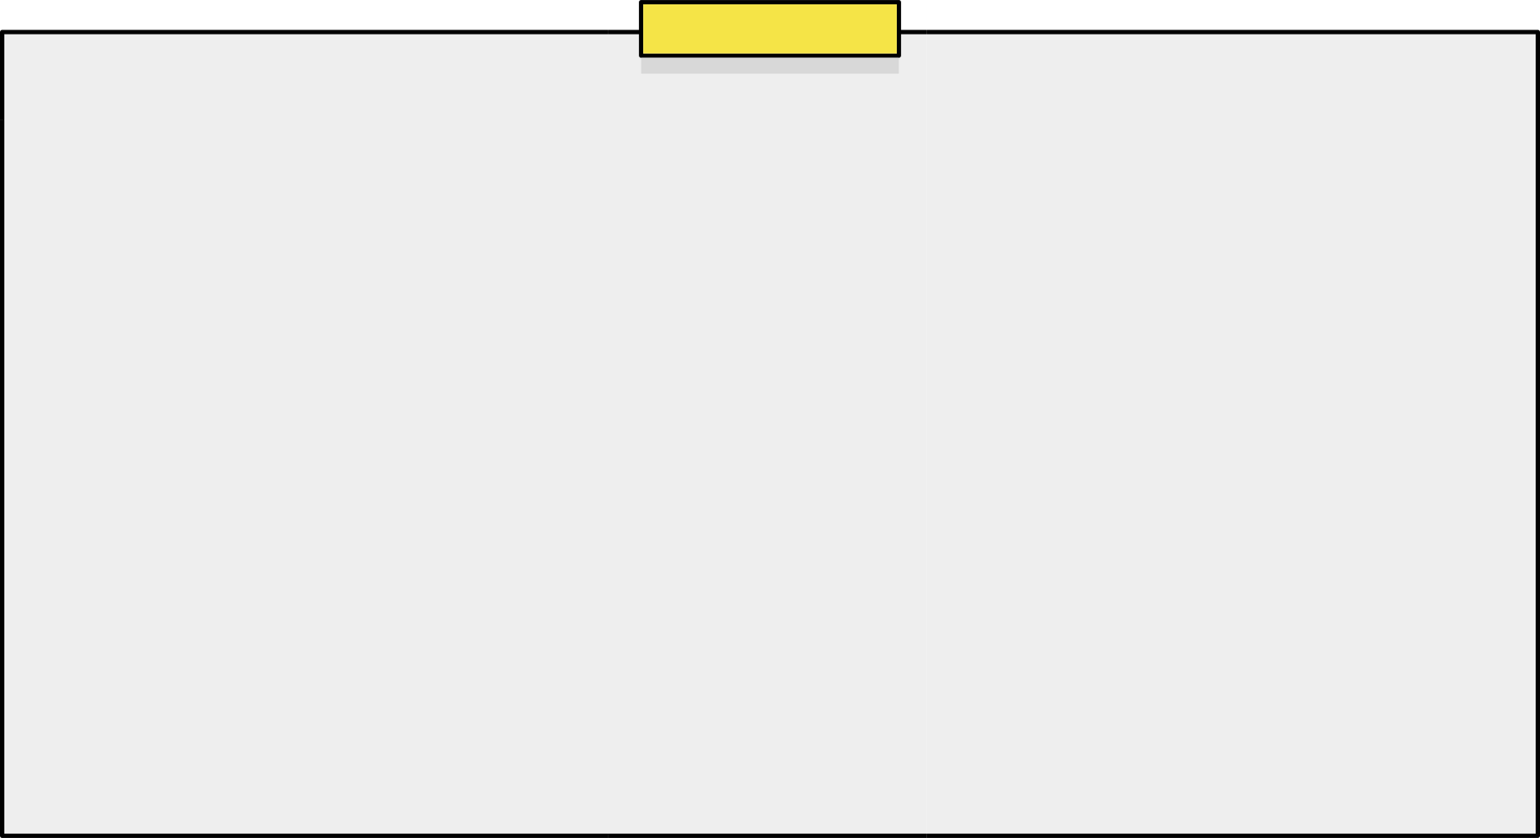


개요
01
개요
해당 프로젝트의 주제, 배경 및 기획의도, 개발기술
해당 프로젝트의 활용방안 및 기대효과
Notes:
개요

Slide 4


개요
01
개발 개요 - 주제/배경/기술
단계 | 사용 기술
개발환경 | Windows 11 (64bit)
데이터 수집 | 공공데이터포털 (https://www.data.go.kr/)
데이터 정제 | Python, Logstash
데이터 저장/검색 | Elasticsearch
시각화 | Kibana
주제 : 장애인 복지시설 주변의 의료 접근성 분석
배경 및 기획 의도 :
장애인 복지 시설을 이용하는 사용자들은 대부분 병원에 갈 일이 많습니다. 그렇다 보니 급한 일이 생기는 경우, 갈 수 있는 병원이나 약국을 더욱 쉽게 찾을 수 있다면 좋지 않을까 싶어 해당 프로젝트를 진행하게 되었습니다.
Notes:
주제는 장애인 복지시설 주변의 의료 접근성 분석 입니다.
해당 주제를 선정한 배경 및 기획 의도는 장애인 복지 시설을 이용하는 사용자들은 병원에 갈 일이나 돌발 상황이 생길수있기 때문에 병원과 약국을 쉽게 찾을수있다면 좋을거같아서 선정하게 되었습니다. 해당 프로젝트에 사용된 기술은 다음과 같습니다.

Slide 5
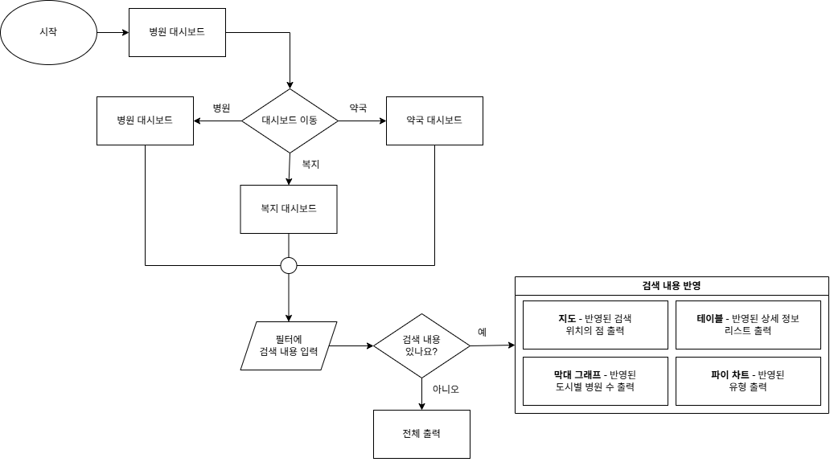
개요
01
개발 개요 - 흐름도
Notes:
개발 흐름도입니다.

Slide 6
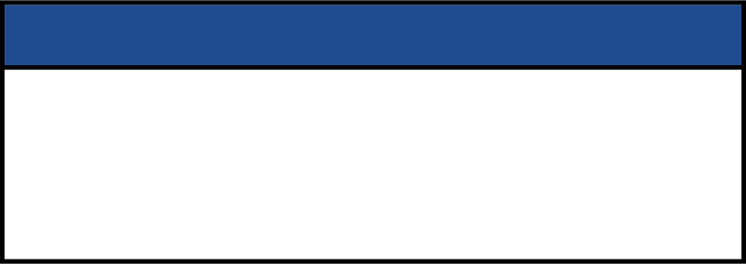
개요
01
개발 개요 - 기대효과
개인
기업/민간 기관
공공기관/지자체
복지시설 이용자와 가족이 복지시설 근처에 있는 병원이나 약국의 위치, 운영시간, 주말 진료 여부, 응급실 운영 여부 등을 빠르게 파악할 수 있음
갑작스러운 응급상황에서도 가장 가까운 이용 가능한 병원을 쉽게 찾을 수 있어 의료 접근성 향상
복지시설을 운영하는 기업이나 돌봄 서비스 업체에서, 시설 이용자에게 맞춤 의료기관 정보를 제공할 수 있음
복지시설을 새로 세울만한 장소 선정 시, 의료 인프라를 분석하기 위한 도구로 활용할 수 있음
보건소와 지방 자치 단체 등에서 장애인 복지시설 주변의 의료 인프라를 분석할 수 있음
의료 인프라가 취약한 지역 파악 및 새로운 복지 시설 설립을 위한 근거 자료로 활용할 수 있음

Slide 7
팀 구성 및 역할 배분
02
팀 구성 및 역할배분
팀 구성(팀원, 팀장) 및 역할 소개

Slide 8
팀 구성 및 역할 배분
02
팀 구성 및 역할 소개
훈련생 | 역할 | 담당업무
구선민 | 팀장 | 주제선정/자료수집/구현
변초은 | 팀원 | PPT제작/자료수집 /데이터 정제
정재은 | 팀원 | 데이터 정제/구현

Slide 9
수행절차
03
수행절차
일정 관리 및 단계별 절차(간트차트)

Slide 10
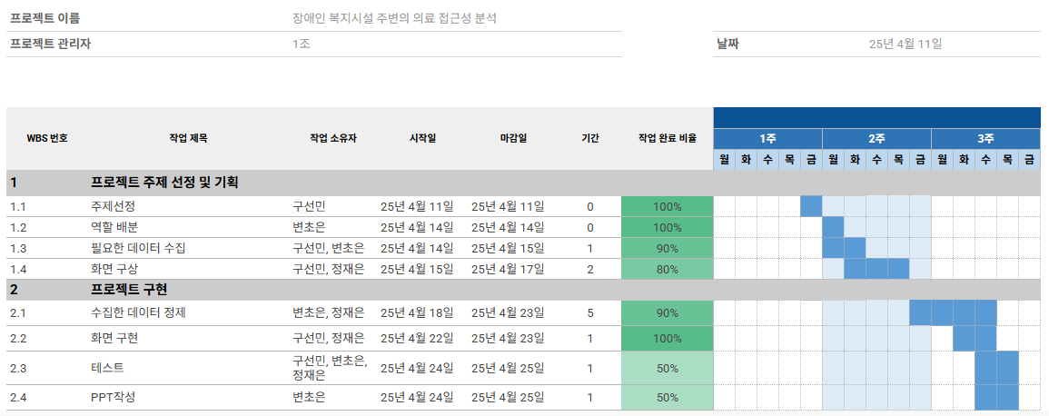
수행절차
03
수행절차 - 간트차트

Slide 11
수행 경과
04
수행 경과
수행 경과 화면 구성
검색 필터 실 사용 화면

Slide 12
수행 경과
04
수행 경과 - 데이터 수집/정제
데이터 원본 파일
한국사회보장정보원_장애인편의시설 현황
https://www.data.go.kr/tcs/dss/selectApiDataDetailView.do?publicDataPk=15092317
건강보험심사평가원_전국 병의원 및 약국 현황
https://www.data.go.kr/tcs/dss/selectFileDataDetailView.do?publicDataPk=15051059
데이터 수정 내용
데이터 파일들은 logstash를 이용해서 elasticsearch에 업로드
병원 진료 시간 형식 900, 1330을 9:00, 13:00으로 바꿈
병원 진료 시간에 NULL값인 데이터를 - - : - - 로 바꿈
복지 파일의 주소 컬럼에서 시도코드명, 시군구코드명, 읍면동을 추출해서 컬럼 추가함
병원 파일 컬럼명(암호화요양기호 기준, 병원과 상세 파일 머지)
암호화요양기호,요양기관명,종별코드,종별코드명,시도코드,시도코드명,시군구코드,시군구코드명,읍면동,우편번호,주소,전화번호,병원홈페이지,개설일자,
총의사수,한방(일반, 인턴, 레지던트, 전문의)_인원수,치과(일반, 인턴, 레지던트, 전문의)_인원수,의과(일반, 인턴, 레지던트, 전문의)_인원수,조산사_인원수,
진료시작(종료)시간_(월,화,수,목,금,토,일)요일,점심시간_평일(토요일),접수시간_평일(토요일),휴진안내_공휴일(일요일),응급실_주간(야간)_운영여부,응급실_주간(야간)_전화번호1(2),좌표(X),좌표(Y)
약국 파일 컬럼명
암호화요양기호,요양기관명,종별코드,종별코드명,시도코드,시도코드명,시군구코드,시군구코드명,읍면동,우편번호,주소,전화번호,개설일자,좌표(X),좌표(Y)
복지 파일 컬럼명(파이썬을 이용해 데이터를 가져오고 편집)
시설명, 시설유형, 주소, 복지로관리시설구분코드, 시설ID, 영업상태구분코드, 위도, 경도, 시도코드명, 시군구코드명, 읍면동
Notes:
먼저 공공데이터포털 사이트에서 필요한 데이터를 수집했습니다.
처음에 가져온 전국 병원 및 약국 정보는 병원과 병원상세 파일이 따로 존재해서 해당 두 파일을 로그스테시를 이용해서 암호화요양기호를 기준으로 머지했습니다.
두번째로 가져온 장애인편의시설 현황 파일은 파일이 아닌 API로만 존재해서 파이썬을 통해 페이지 단위로 데이터를 수집했습니다.
데이터를 수집하는 과정에서 폐업한 정보와 위치정보가 존재하지 않는 값을 제외해서 총 약 18만3천개의 데이터 중 약 5만3천개의 데이터를 수집했습니다.
그리고 가져온 데이터를 바탕으로 필요한 정보를 가공하고, 형식에 맞지 않는 값을 수정했습니다.
서로 다른 파일이다보니 컬럼명이 서로 달라 같은 형식으로 맞춰주고, 주소 컬럼을 바탕으로 시도코드, 시군구코드, 읍면동을 추출해서 컬럼을 추가했습니다.

Slide 13
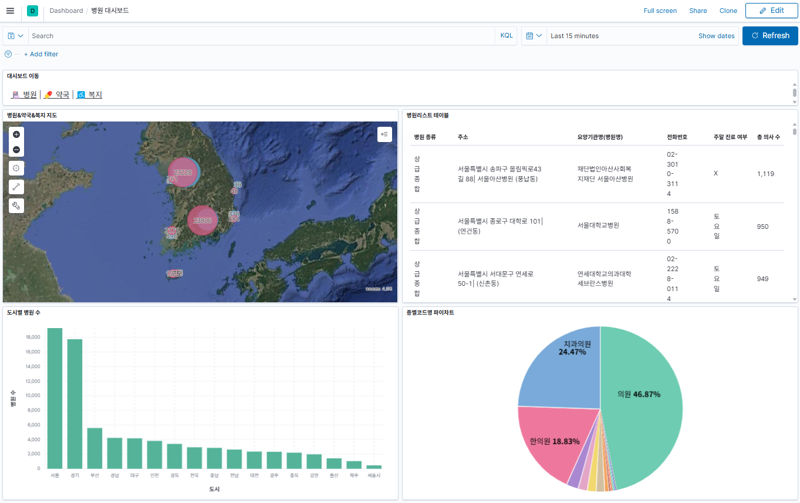
수행 경과
04
수행 경과 - 화면1(병원)
병원 대시보드
대시보드 이동
맵 (병원, 약국, 복지)
병원 리스트 테이블
도시별 병원 수
종별코드명 파이 차트
Notes:
대시보드 이동 패널을 통해 병원, 약국, 복지 각 대시보드 링크로 이동가능합니다.
왼쪽 위에 위치한 데이터 시각화는 맵입니다. 초록색은 병원, 파란색은 약국, 분홍색은 장애인 복지시시설을 나타냅니다.
오른쪽은 병원 리스트 테이블입니다. 여기서 병원의 이름과 정보를 볼 수 있습니다. 진료 시간 컬럼들의 값 존재 여부 확인을 통해 주말 진료 여부도 확인이 가능하게 했습니다.
왼쪽 아래는 도시 별 병원 수입니다 X축에 도시 컬럼을, Y축에 병원 수 컬럼을 넣어 막대그래프로 나타냈습니다.
마지막으로 파이 차트입니다. 병원 종류의 비율을 확인할 수 있습니다.

Slide 14
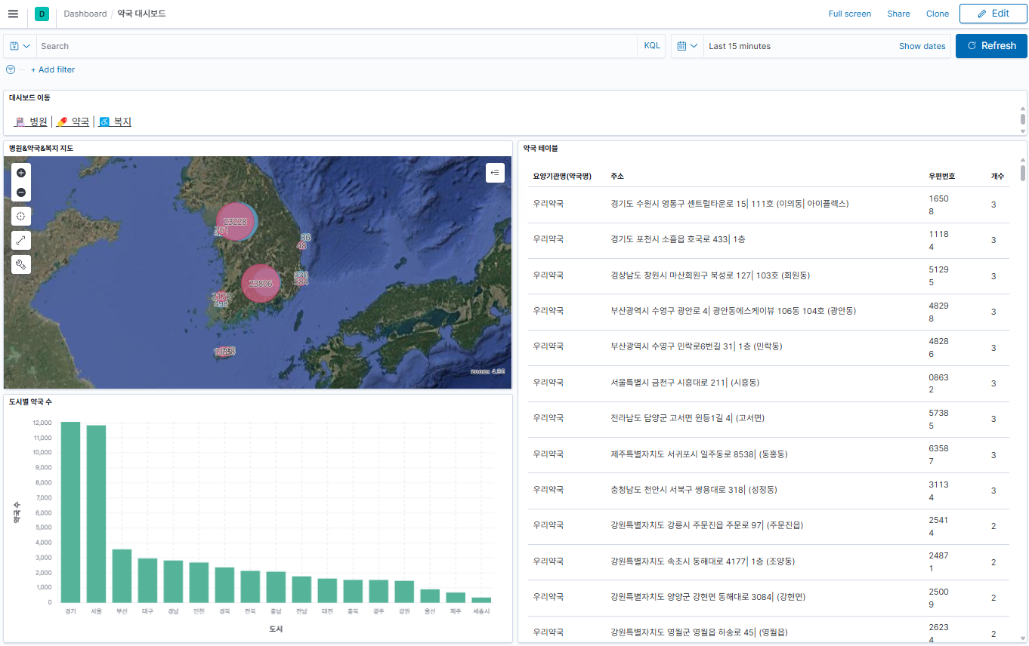
수행 경과
04
수행 경과 - 화면2(약국)
약국 대시보드
대시보드 이동
맵 (병원, 약국, 복지)
약국 테이블
도시별 약국 수
Notes:
대시보드와 지도는 앞에서 소개한 것과 동일합니다.
오른쪽은 약국 리스트 테이블입니다. 약국명과 주소, 우편번호를 확인할 수 있습니다.
왼쪽 아래는 도시별 약국 수를 나타낸 막대 그래프입니다. X축에 도시 컬럼을, Y축에 약국 수 컬럼을 넣어 막대그래프로 나타냈습니다.

Slide 15
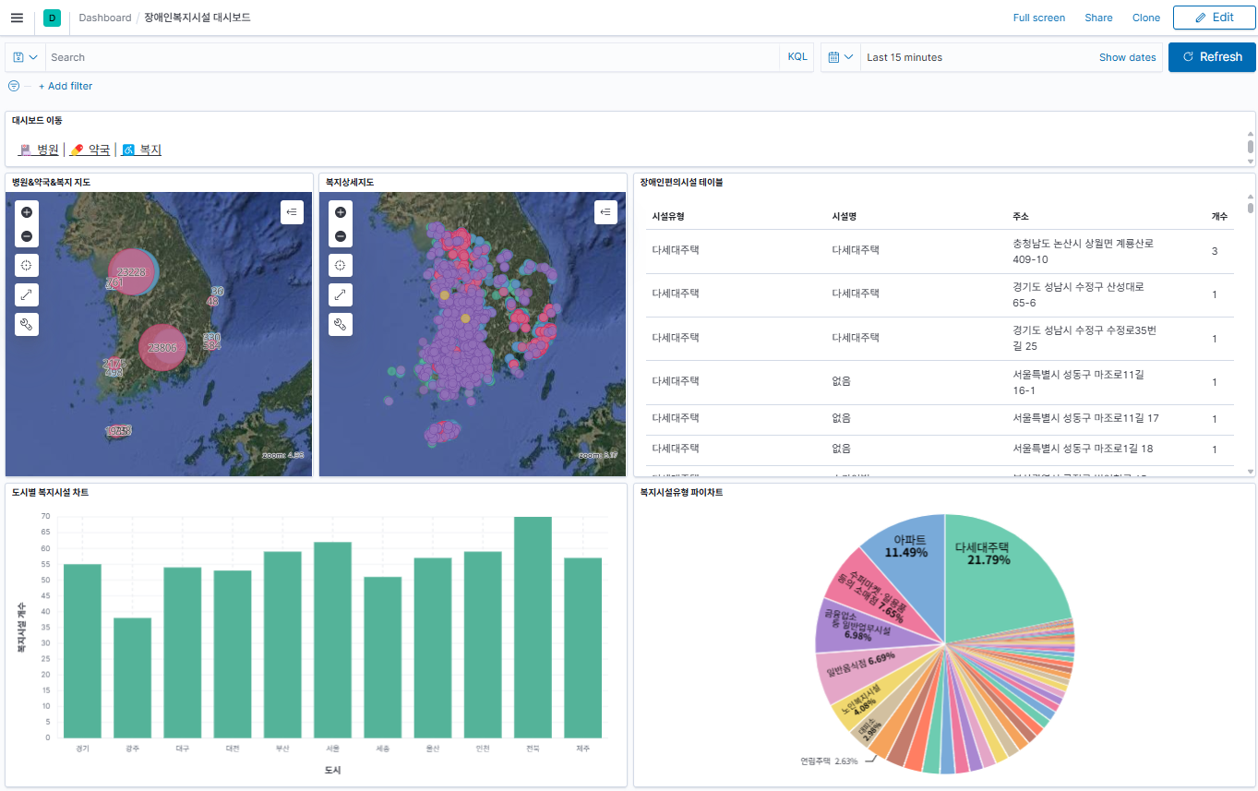
수행 경과
04
수행 경과 - 화면3(복지시설)
복지시설 대시보드
대시보드 이동
맵 (병원, 약국, 복지)
맵 (복지시설 상세)
한국장애인고용공단 및 지사, 보건소,
의료시설, 교육시설, 복지시설
장애인편의시설 테이블
도시별 복지시설 수
복지시설유형 파이 차트
Notes:
복지상세지도는 복지시설 중 장애인에게 유용할 정보인 한국장애인고용공단 및 지사, 보건소, 의료시설, 교육시설, 복지시설 5종류의 위치를 나타낸 맵임.
각각 한국장애인고용공단 및 지사는 노란색, 보건소는 보라색, 의료시설인 의원·치과의원·한의원·조산소·산후조리원은 분홍색, 교육시설은 파란색, 복지시설은 초록색으로 나타냄.
장애인편의시설 테이블을 통해 전체 복지시설 리스트를 볼 수 있음. 시설유형, 시설명, 주소 컬럼을 넣었음.
도시별 복지시설 차트를 통해 전국 시도별로 복지시설이 얼마나 있는지 차이를 알 수 있음.
또한 복지시설유형 파이차트를 통해 시설유형별로 범위가 얼마나 있는지 차이를 알 수 있음. 복지시설유형은 74개 있음.

Slide 16

수행 경과
04
수행 경과 - 실 사용 화면
Notes:
실제 사용하는 화면 영상

Slide 17
자체 평가 의견
05
자체 평가 의견
자체 평가 의견

Slide 18
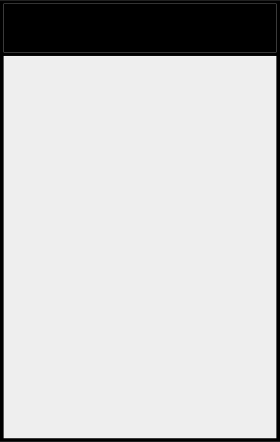

자체 평가 의견
05
자체 평가 의견
개인 완성도 평가
잘한점/아쉬운점
추후개선/보완점
프로젝트 감상평
처음 계획했던 내용대로 잘 만들어진 것 같다.
짧은 일정이었지만 결과물이 나와서 만족스럽다.
처음 써보는 툴이라 걱정했는데 생각보다 잘 나와서 다행인 것 같다.
서로 다른 데이터값이 있는 파일 두 개를 처음 합쳐봤다.
위도와 경도값이 없는 데이터는 시간이 부족해서 넣지 못해 아쉽다.
시간 범위 컬럼도 있으면 좋을 것 같다.
위도와 경도값이 없는 복지 데이터를 추가하고 싶다.
병원 & 약국 진료 시간 범위에 대한 컬럼을 추가하고 싶다.
복지 시설과 병원 & 약국의 이동 경로도 넣고 싶다.
파이썬과 로그스태시를 이용하여 데이터를 정제할 수 있다는 것이 신기했다.
엘라스틱 서치와 키바나를 이용하여 데이터만 있다면 손쉽게 시각화할 수 있는 것이 좋았다.
Notes:
사공이 많아 배가 산으로 갔다…

Slide 19
마무리
감사합니다.

